Slide 2
Mose
Geburt 1686
Sein Leben kann in 3 x 40 Jahre eingeteilt werden
Er hat die fünf Bücher Mose geschrieben (Thora, Gesetz)
Dass Mose der Verfasser der fünf Bücher Mose ist, wird innerbiblisch bestätigt.
Dreimal beauftragt der Herr Mose, Ereignisse aufzuschreiben (Ex 17,14; 24,4; 34,27).
Jesus selbst bestätigt die Autorschaft des Mose (Mt 12,26; Lk 20,37).
Jesus Christus und die Apostel zitieren 25-mal aus dem Buch Exodus.

Slide 3
Mose
Geburt 1686
Sein Leben kann in 3 x 40 Jahre eingeteilt werden
Er hat die fünf Bücher Mose geschrieben (Thora, Gesetz)
Seine Ausbildung am ägyptischen Hof
Als Augenzeuge des Auszugs und der Wüstenwanderung
Er war Empfänger göttlicher Direktoffenbarungen
Durch direkte Offenbarung Gottes

Slide 4
Drei Zugänge zum Buch Exodus
Historischer Zugang
Praktischer Zugang
Prophetischer Zugang (Teil 3)

Slide 5
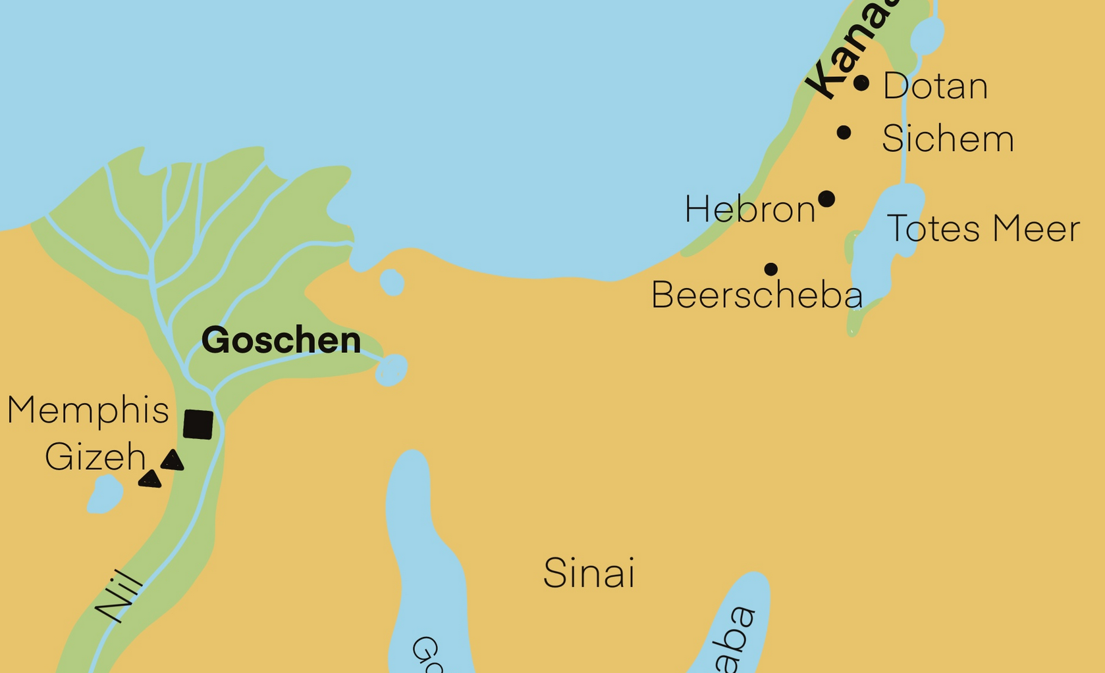
Historischer Zugang
"Aber ich werde die Nation auch richten, der sie dienen; und danach werden sie ausziehen mit großer Habe." (Gen 15,14)

Slide 6
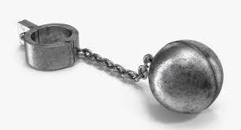
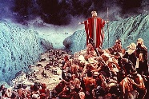
Praktischer Zugang
"der sich selbst für unsere Sünden hingegeben hat, damit er uns herausreißt aus der gegenwärtigen bösen Welt nach dem Willen unseres Gottes und Vaters," (Gal 1,4)

Slide 7
Identitätsbildend
"Dann sprach er: Ich bin der Gott deines Vaters, der Gott Abrahams, der Gott Isaaks und der Gott Jakobs. Da verhüllte Mose sein Gesicht, denn er fürchtete sich, Gott anzuschauen." (Ex 3,6)

Slide 8
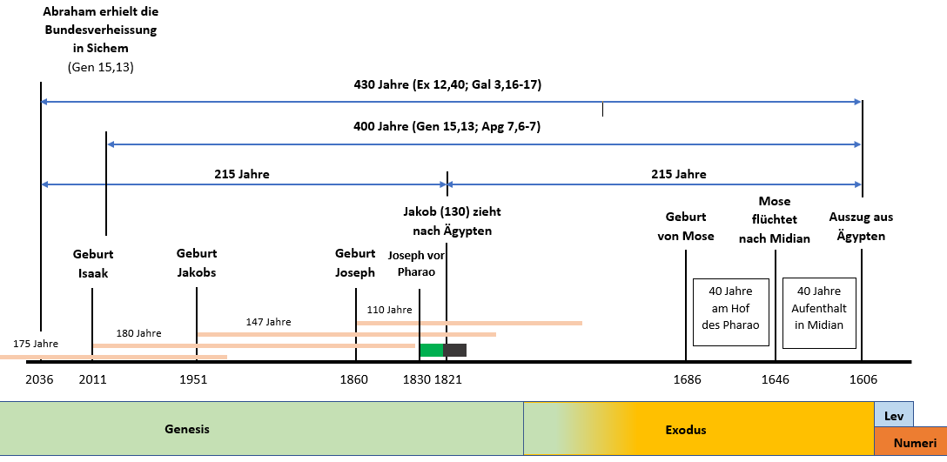
Ort und Zeitpunkt
"Die Zeit des Aufenthaltes der Söhne Israel aber, die sie in Ägypten zugebracht hatten, betrug 430 Jahre." (Ex 12,40)

Slide 9
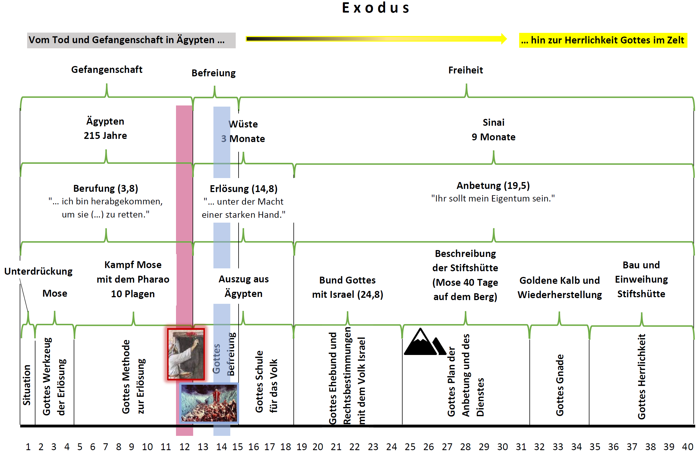
Übersicht des Buches Exodus
"Und ihr sollt mir ein Königreich von Priestern und eine heilige Nation sein. Das sind die Worte, die du zu den Söhnen Israel reden sollst." (Ex 19,6)

Slide 10
Übersicht des Buches Exodus

Slide 11
Übersicht des Buches Exodus

Slide 12
Übersicht des Buches Exodus

Slide 13
Übersicht des Buches Exodus

Slide 14
Aktuelle Situation
"Und dies sind die Namen der Söhne Israel, die nach Ägypten kamen – mit Jakob kamen sie, jeder mit seinem Haus: 2 Ruben, Simeon, Levi und Juda; 3 Issaschar, Sebulon und Benjamin; 4 Dan und Naftali, Gad und Asser. 5 Und ⟨die Zahl⟩ aller Seelen, die aus Jakobs Schoß hervorgegangen waren, betrug siebzig Seelen. Josef aber war ⟨schon⟩ in Ägypten. 6 Und Josef starb und alle seine Brüder und jene ganze Generation. 7 Die Söhne Israel aber waren fruchtbar und wimmelten und mehrten sich und wurden sehr, sehr stark, und das Land wurde voll von ihnen." (1,1-7)

Slide 15
Warum blieben sie in Ägypten?
Es schien ihnen gut (zu gut) zu gehen.
Ein weiterer Punkt den Gott anspricht ist der Unglaube und Götzendienst der Völker im Lande Kanaan.
"Und in der vierten Generation werden sie hierher zurückkehren; denn ⟨das Maß der⟩ Schuld des Amoriters ist bis jetzt ⟨noch⟩ nicht voll." (Gen 15,16)

Slide 16
Warum blieben sie in Ägypten?
Es schien ihnen gut (zu gut) zu gehen.
Ein weiterer Punkt den Gott anspricht ist der Unglaube und Götzendienst der Völker im Lande Kanaan.
Das Volk Israel selbst war in Sünde gefallen.
"Und ich sprach zu ihnen: Werft die Scheusale weg, an denen eure Augen hängen, und macht euch nicht mit den Götzen Ägyptens unrein! Ich bin der HERR, euer Gott.
8 Aber sie waren widerspenstig gegen mich und wollten nicht auf mich hören; keiner warf die Scheusale weg, an denen seine Augen hingen, und die Götzen Ägyptens verließen sie nicht. Da gedachte ich, meinen Grimm über sie auszugießen, meinen Zorn an ihnen zu vollenden mitten im Land Ägypten." (Hes 20,7-8)

Slide 17
Aktuelle Situation
"Da trat ein neuer König ⟨die Herrschaft⟩ über Ägypten an, der Josef nicht ⟨mehr⟩ kannte. 9 Der sagte zu seinem Volk: Siehe, das Volk der Söhne Israel ist zahlreicher und stärker als wir. 10 Auf, lasst uns klug gegen es vorgehen, damit es sich nicht noch weiter vermehrt! Sonst könnte es geschehen, wenn Krieg ausbricht, dass es sich auch ⟨noch⟩ zu unseren Feinden schlägt und gegen uns kämpft und ⟨dann⟩ aus dem Land hinaufzieht." (1,8-10)
1750

Slide 18
Massnahmen des Pharaos
"Daher setzten sie Arbeitsaufseher über es, um es mit ihren Lastarbeiten zu drücken. Und es baute für den Pharao Vorratsstädte: Pitom und Ramses." (1,11)
Die Gnade Gottes zeigt sich immer wieder im Buch Exodus
"Aber je mehr sie es bedrückten, desto mehr nahm es zu; und so breitete es sich aus, sodass sie ein Grauen erfasste vor den Söhnen Israel." (1,12)

Slide 19
Ehrfurcht vor dem Herrn
"Aber weil die Hebammen Gott fürchteten, taten sie nicht, wie ihnen der König von Ägypten gesagt hatte, sondern ließen die Jungen am Leben." (1,17)
"Und Gott tat den Hebammen Gutes, und das Volk vermehrte sich und wurde sehr stark.
21 Und weil die Hebammen Gott fürchteten, geschah es, dass er ihnen Nachkommen schenkte." (1,20-21)
Glauben an Gott, welcher sich in Taten zeigt,
wird Frucht und Segen hervorbringen!

Slide 20
Exodus im Licht der Erlösung
Wovon errettet
Wie errettet
Wozu errettet
Röm 6,18 | "Freigemacht von der Sünde, seid ihr Sklaven der Gerechtigkeit geworden." | Ex 1 – 12
 |  | Ex 13 - 40
1Thes 1,9 | "Ihr habet euch von den Götzenbildern zu Gott bekehrt, um dem lebendigen und wahren Gott zu dienen." | Ex 1 – 12
 |  | Ex 13 - 40

Slide 21
Exodus im Licht der Erlösung
Wovon errettet
Wie errettet
Wozu errettet
Röm 6,18 | "Freigemacht von der Sünde, seid ihr Sklaven der Gerechtigkeit geworden." | Ex 1 – 12
 |  | Ex 13 - 40
1Thes 1,9 | "Ihr habet euch von den Götzenbildern zu Gott bekehrt, um dem lebendigen und wahren Gott zu dienen." | Ex 1 – 12
 |  | Ex 13 - 40

